Slide 1


Slide 2
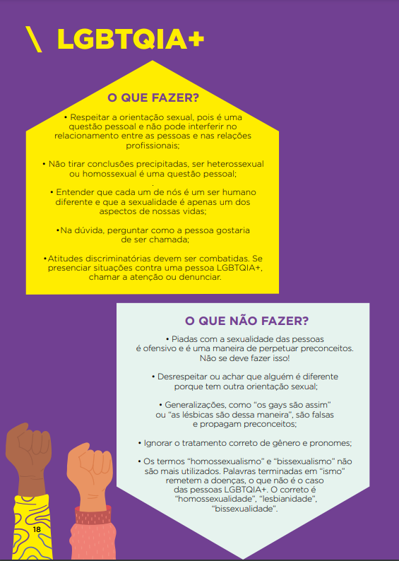

Violência contra a população LGBTQIA+
Dados do Disque Direitos Humanos – Disque 100
1º de janeiro de 2023 a 18 de maio de 2025

Slide 3


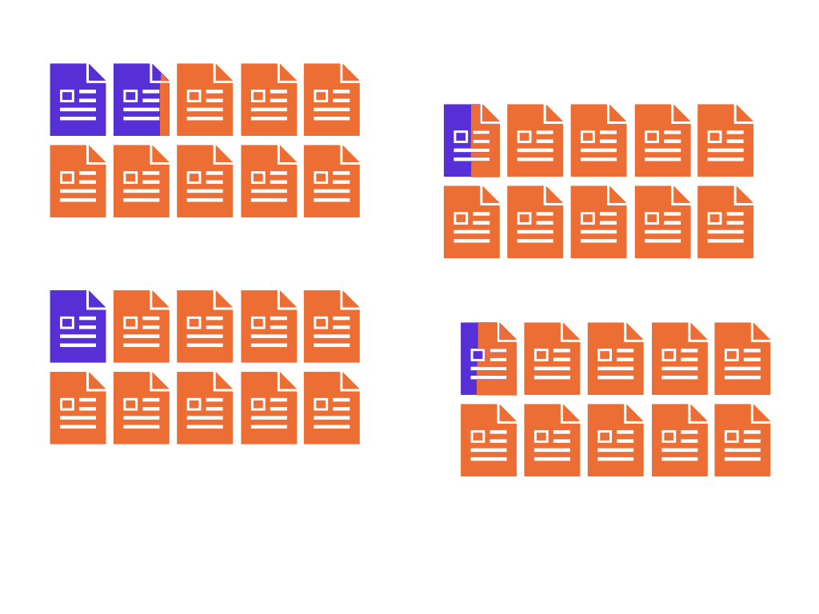




VIOLAÇÕES DE DIREITOS HUMANOS ENCAMINHADAS PELA SECRETARIA POPULAÇÃO LGBTQIA+
28,1% (62)
TRANSFOBIA
(n=220)
18,1% (40)
VIOLÊNCIA
(n=220)
10,4% (23)
AMEAÇA
(n=220)
18,1% (40)
HOMOFOBIA
(n=220)
5,9% (13)
AGRESSÃO
(n=220)
5% (11)
LESBOFOBIA
(n=220)
3,6% (8)
HOMICÍDIO
(n=220)
Fonte: Base de Dados da Secretaria Nacional dos Direitos das Pessoas LGBTQIA+
Período: 03 de fevereiro de 2023 a 10 de março de 2025
Fonte/Dados:

Slide 4

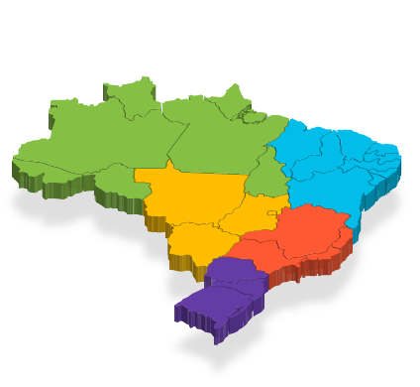
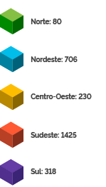
VIOLAÇÕES DE DIREITOS HUMANOS 2025 POPULAÇÃO LGBTQIA+
Denúncias
2.821
Violações
36.935
1499
129
6706
701
417
5909
418
4697
14937
1156
Fonte: Painel de Dados da Ouvidoria Nacional de Direitos Humanos
Período: 1º de janeiro de 2025 a 18 de maio de 2025
Fonte/Dados:

Slide 5
VIOLAÇÕES DE DIREITOS HUMANOS 2025 POPULAÇÃO LGBTQIA+
740
373
269
262
119
121
110
108
91
91
67
62
59
59
46
43
42
41
25
25
22
17
13
6
5
3
1
1
Fonte: Painel de Dados da Ouvidoria Nacional de Direitos Humanos
Período: 1º de janeiro de 2025 a 18 de maio de 2025
Fonte/Dados:

Slide 6
VIOLAÇÕES DE DIREITOS HUMANOS 2024 POPULAÇÃO LGBTQIA+
Denúncias
7.673
Violações
97.018
3721
296
251
22293
1713
1702
14575
1191
706
18276
3913
1438
902
38153
3035
Fonte: Painel de Dados da Ouvidoria Nacional de Direitos Humanos
Período: 1º de janeiro de 2024 a 31 de dezembro de 2024
Fonte/Dados:

Slide 7
VIOLAÇÕES DE DIREITOS HUMANOS 2024 POPULAÇÃO LGBTQIA+
2110
1000
668
624
389
302
286
268
260
245
199
198
145
135
125
109
103
81
77
77
73
68
62
27
16
13
7
6
Fonte: Painel de Dados da Ouvidoria Nacional de Direitos Humanos
Período: 1º de janeiro de 2024 a 31 de dezembro de 2024
Fonte/Dados:

Slide 8
VIOLAÇÕES DE DIREITOS HUMANOS 2023 POPULAÇÃO LGBTQIA+
Denúncias
6.264
Violações
68.785
4380
461
218
12851
1127
1316
10894
918
516
17195
3358
1482
700
24465
2226
Fonte: Painel de Dados da Ouvidoria Nacional de Direitos Humanos
Período: 1º de janeiro de 2023 a 31 de dezembro de 2023
Fonte/Dados:

Slide 9
VIOLAÇÕES DE DIREITOS HUMANOS 2023 POPULAÇÃO LGBTQIA+
1823
870
577
435
254
238
229
217
207
207
173
156
108
105
88
84
82
74
74
56
54
52
41
19
17
14
7
3
Fonte: Painel de Dados da Ouvidoria Nacional de Direitos Humanos
Período: 1º de janeiro de 2023 a 31 de dezembro de 2023
Fonte/Dados:

Slide 10
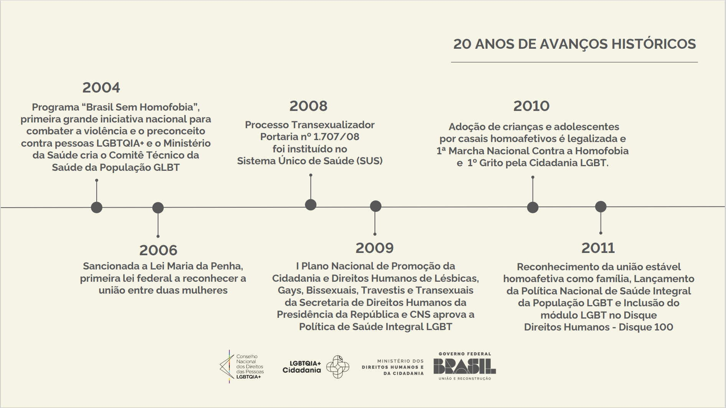

Slide 11
